Slide 1
Swagger 教程
刘鸿飞

Slide 2
需求
接口文档无统一规范
前后端分离情况下，开发人员交流不畅
接口变更，文档更新不同步

Slide 3
目录
了解swagger是什么
掌握使用swagger编写API文档 基本方法
Swagger服务demo展示

Slide 4
简介
Swagger是一个简单但功能强大的API表达工具。它具有地球上最大的API工具生态系统，数以千计的开发人员，使用几乎所有的现代编程语言，都在支持和使用Swagger。使用Swagger生成API，我们可以得到交互式文档，自动生成代码的SDK以及API的发现特性等。
官方网站是http://swagger.io/

Slide 5
OpenAPI规范
试图通过定义一种用来描述API格式或API定义的语言，来规范RESTful服务开发过程。OpenAPI规范帮助我们描述一个API的基本信息，比如：
有关该API的一般性描述
可用路径（/资源）
在每个路径上的可用操作（获取/提交...）
每个操作的输入/输出格式
Notes:
为啥要使用OpenAPI规范？
OpenAPI规范这类API定义语言能够帮助你更简单、快速的表述API，尤其是在API的设计阶段作用特别突出
根据OpenAPI规范编写的二进制文本文件，能够像代码一样用任何VCS工具管理起来
一旦编写完成，API文档可以作为：
需求和系统特性描述的根据
前后台查询、讨论、自测的基础
部分或者全部代码自动生成的根据
其他重要的作用，比如开放平台开发者的手册...

Slide 6
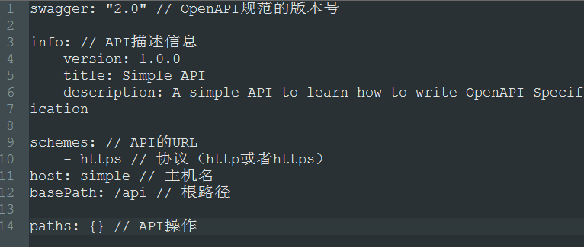
从零开始
Notes:
JSON vs YAML
编辑器

Slide 7
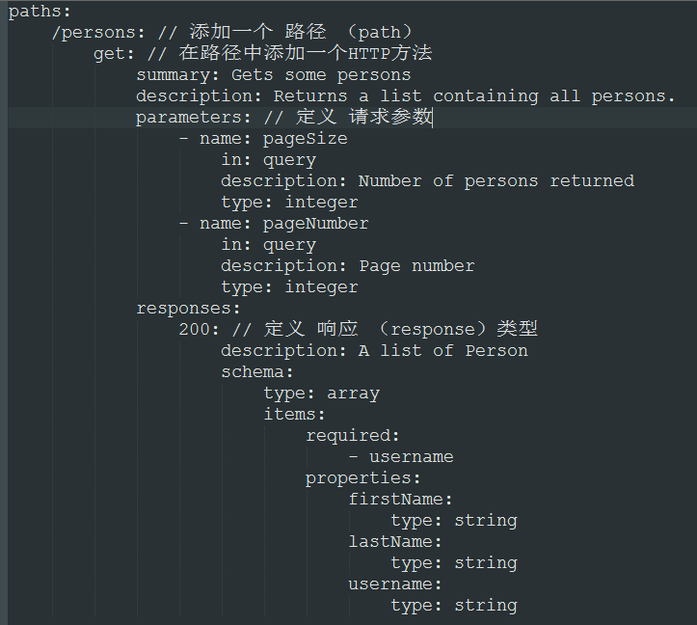
API操作

Slide 8
文档瘦身
  我们已经学会了编写API文档的基本方法。不过有时一些接口的数据存在一些重复，这对于程序员的嗅觉来说，就是代码的“坏味道”
  简化数据模型
  简化响应消息
  简化参数定义

Slide 9
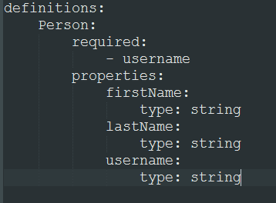
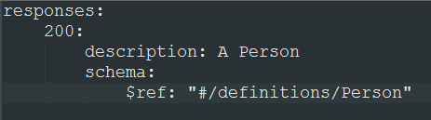

Slide 10
深入了解一下
私人定制（长度、范围、枚举类型）
高级数据定义（读写操作同一定义）

Slide 11
需求二
当一端人员更新文件时，其它人并没有及时更新。从而导致项目反复。

Slide 12
方案
在线swagger服务
开发人员在线上查看和修改文档，代码随时更新。

Slide 13
演示时间

